Slide 1
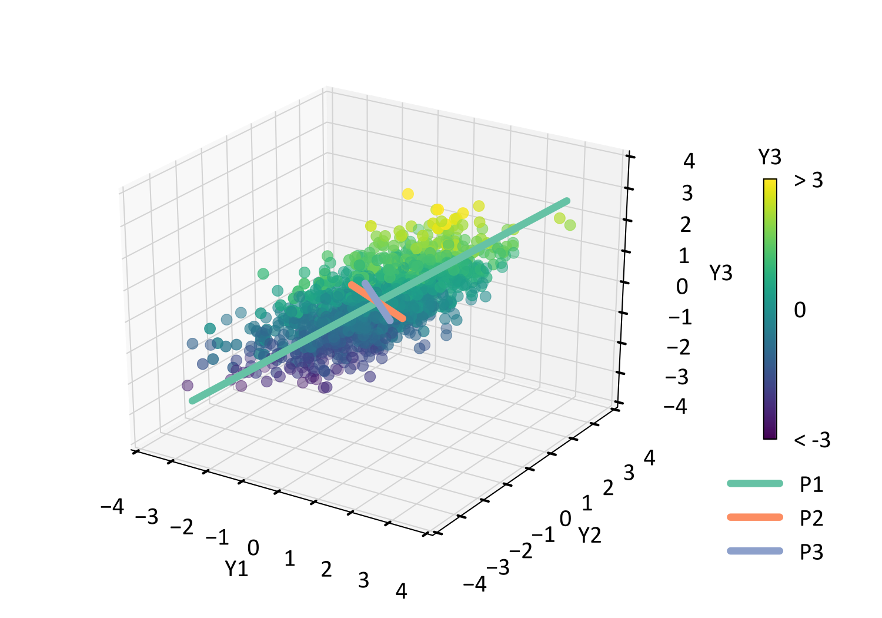
ACP avec java
Réalisé par : Sghiouri Yahya

Slide 2
Contenu:
Introduction
Diagramme des cas d’utilisations
Diagramme de classes
Presentation d’application
Explication du nuage de variable

Slide 3

INTRODUCTION
L’acp c’est quoi ?:
Abréviation de analyse des composantes principales , elle fait partie des méthodes d’analyse factorielles , c’est une extension de la statistique descriptive ,qui exploite les liaisons entre les variables et les ressemblances entre individus pour les résumer en peu de variables significatives ,pour pouvoir explorer et représenter les données, c’est une technique du data mining .

Slide 4
Methode generale à suivre pour l’acp
En premier lieu on a une matrice de données de taille N x P
Faire des tests
Normaliser
01
02
Petit traitement avant d’entamer tout calcul
-Test de sphéricité de Bartlett
-Indice de KMO
Matrice de covariance/correlation
Projection
03
04
-On projette les données
Initiales dans les nouvelles bases,soit pour le nuage de
Variables ou di’ndividus
On calcule ces matrices,pour pouvoir avoir les vecteurs propres qui vont nous servir pour la réduction des dimensions des données

Slide 5
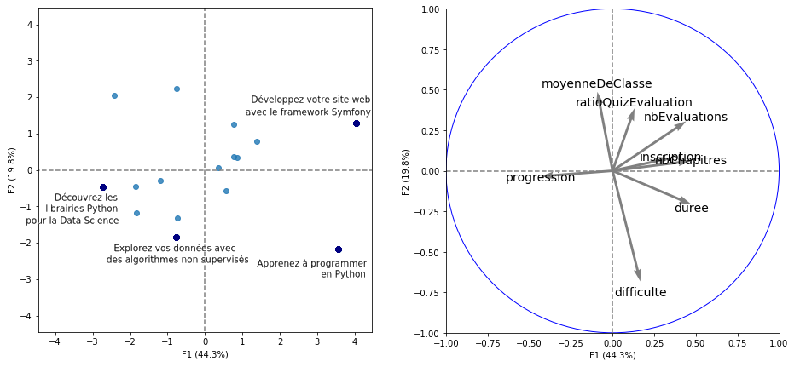
Nuage de variables /Individus
Pour faire une analyse de données ,l’utilisation de l’acp doit passer par trois phases:
-Calcul des projections d’individus
-Calcul des projections de variables par des régles de transition
-L’etude conjointe des tracés : cercle de corrélation , carte d’individus pour tirer des conclusions
Les deux graphiques Ni et Nv , sont complémentaires l’un aide l’autre dans les interprétation,
C’est juste la manière de voir la matrice qui diffère .

Slide 6
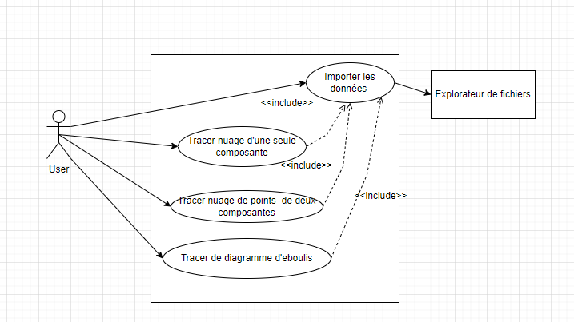
Diagramme de Cas d’utilisation:

Slide 7
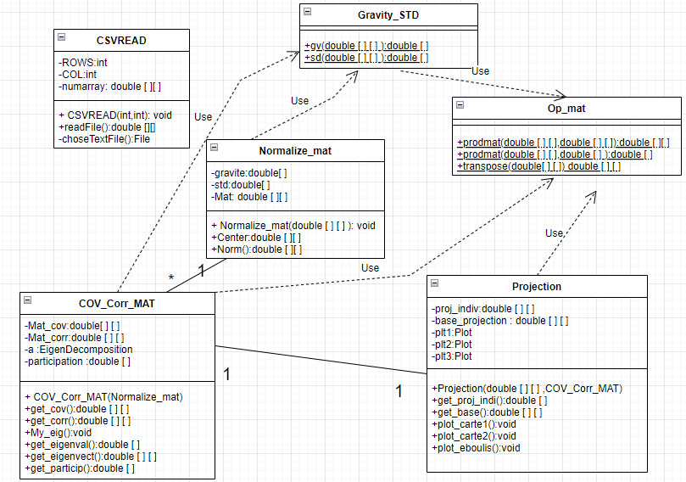
Diagramme de classe
Importation de données et traçage

Slide 8



Présentation d’application
Bibliothèques et outils utilisées:
-Matplotlib4j
-Commons.math
Framework de :

Slide 9
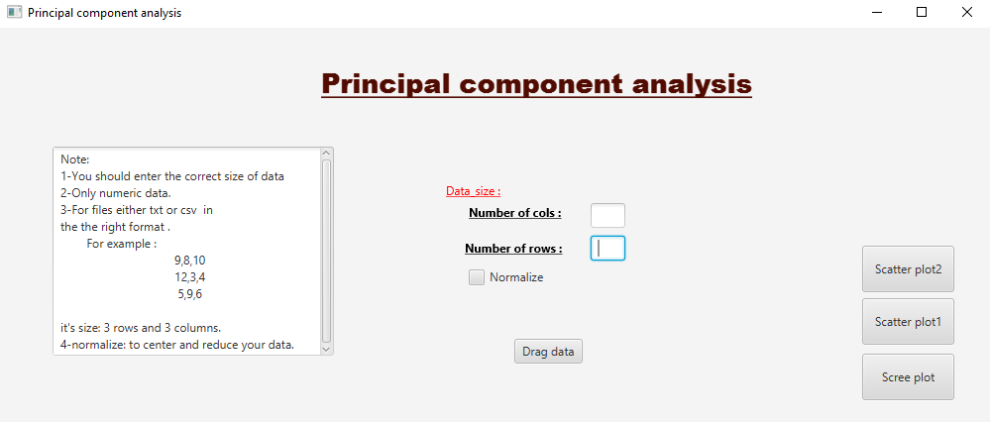
Presenation d’application
Présentation d’application

Slide 10
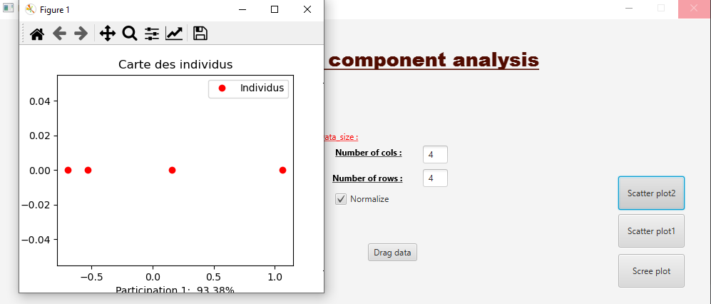
Quelques Executions

Slide 11
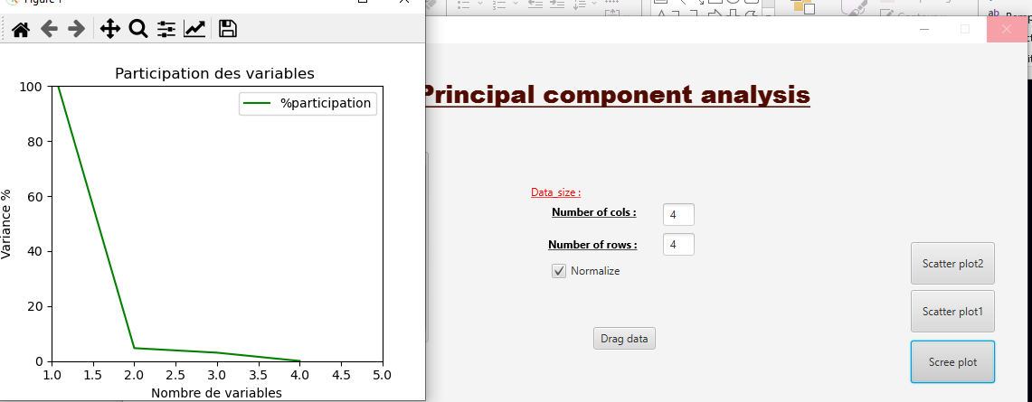
Quelques Executions

Slide 12
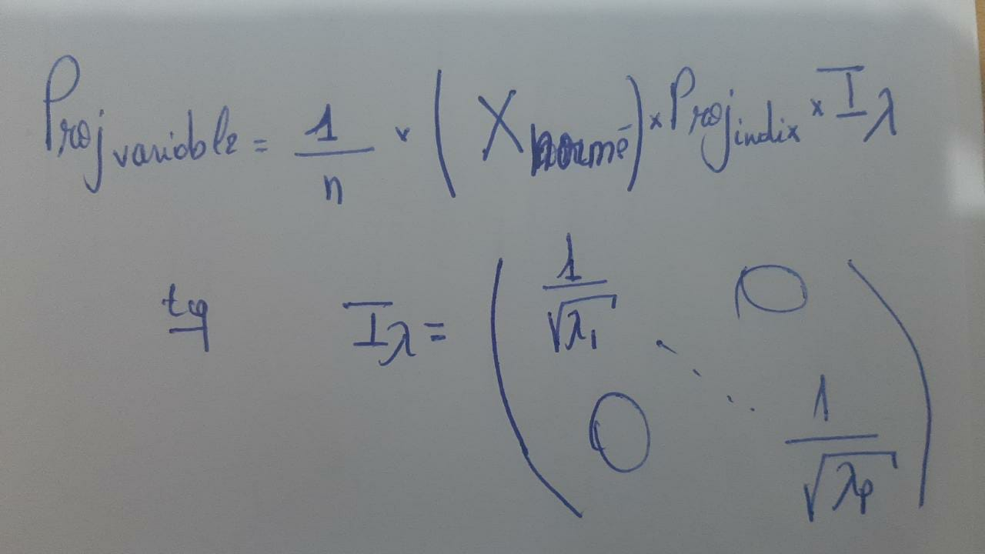

Comment trouver le nuage des variables
-Après avoir trouvé la projection des individus:
-On utilise cette formule pour calculer la projection des variables , les lambdas sont les valeurs propres
Triés par ordre décroissant.
-puis on trace le cercle unité , et ainsi nos nouvelles variables .
-la matrice obtenu est de taille p x 2 ;ainsi l’éxtremité de chaque vecteur va être sa projection (couple ).
-Les coordonnées des vecteurs synthétiques du nuage de variables sont obtenus par la formule suivante :

Slide 13
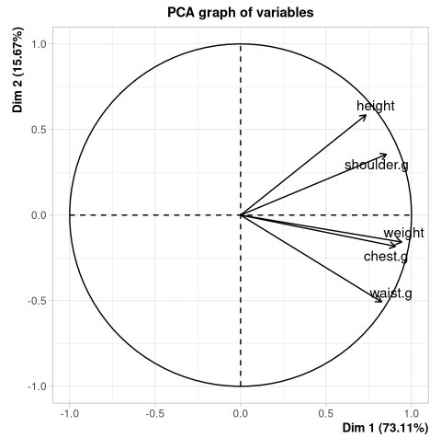

Slide 14
Conclusion

